Slide 1




2조 Fooba
김대의 김은지 노진 정이삭 채이진

Slide 2

01 주제 및 목적
02 참고사이트
03 개발환경
04 작업일정
05 사이트맵
06 DB설계
07 요구사항 확인
08 유스케이스 다이어그램
09 기능정의서
10 사이트 소개

Slide 3

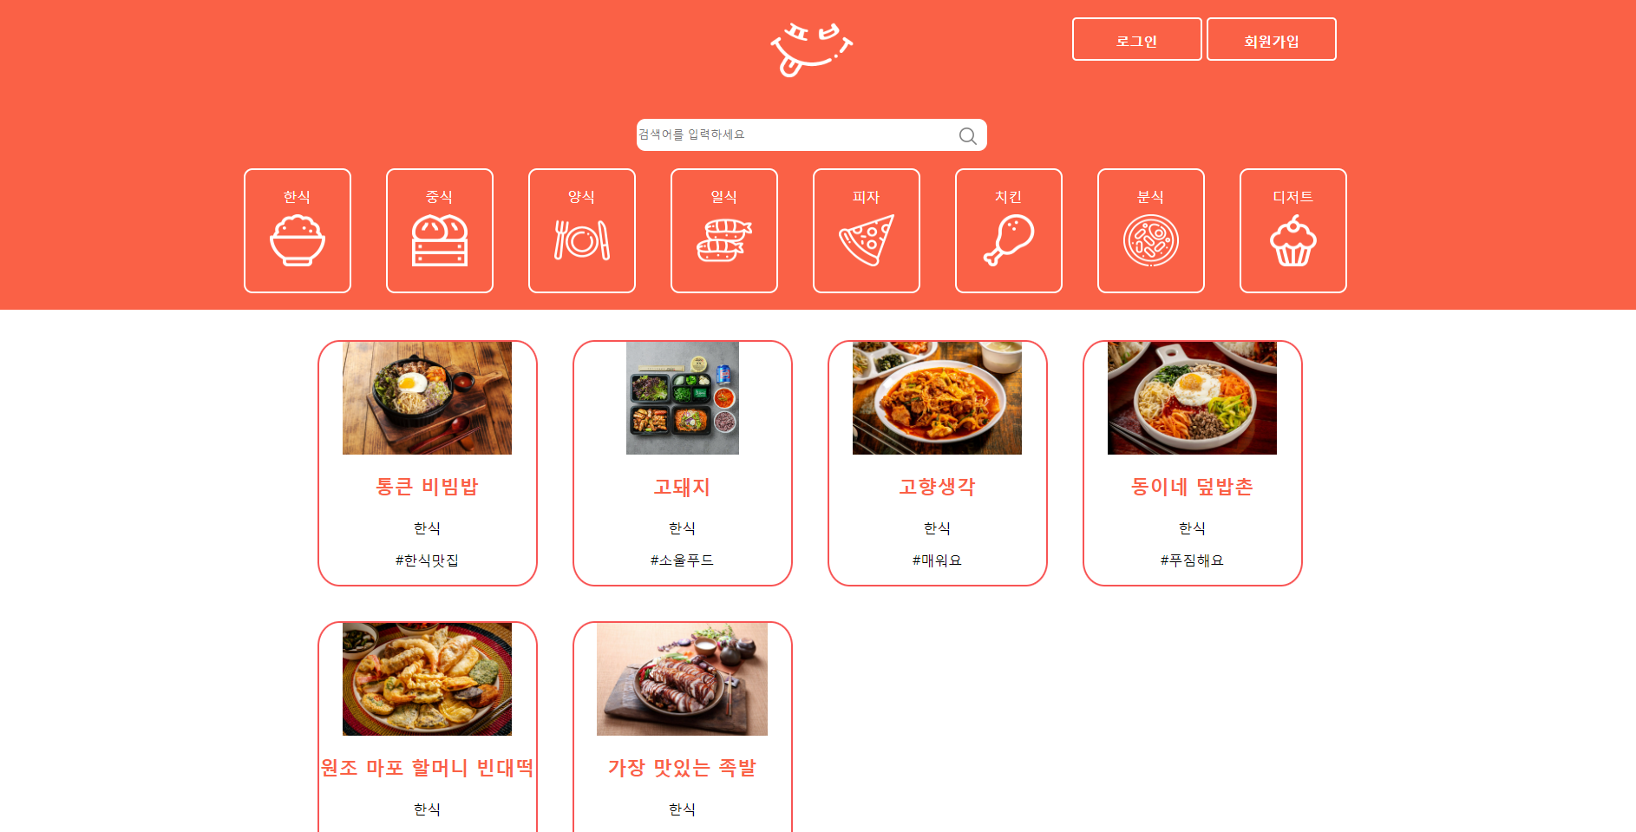


01
# 주제 및 목적
배달/ 포장 주문 웹사이트
지역 요식업계 경제활성화를 위한 근거리 배달 플랫폼
맛집(메뉴, 가격, 평점) 정보를 제공함으로써 소비자 효용 증진 기대

Slide 4
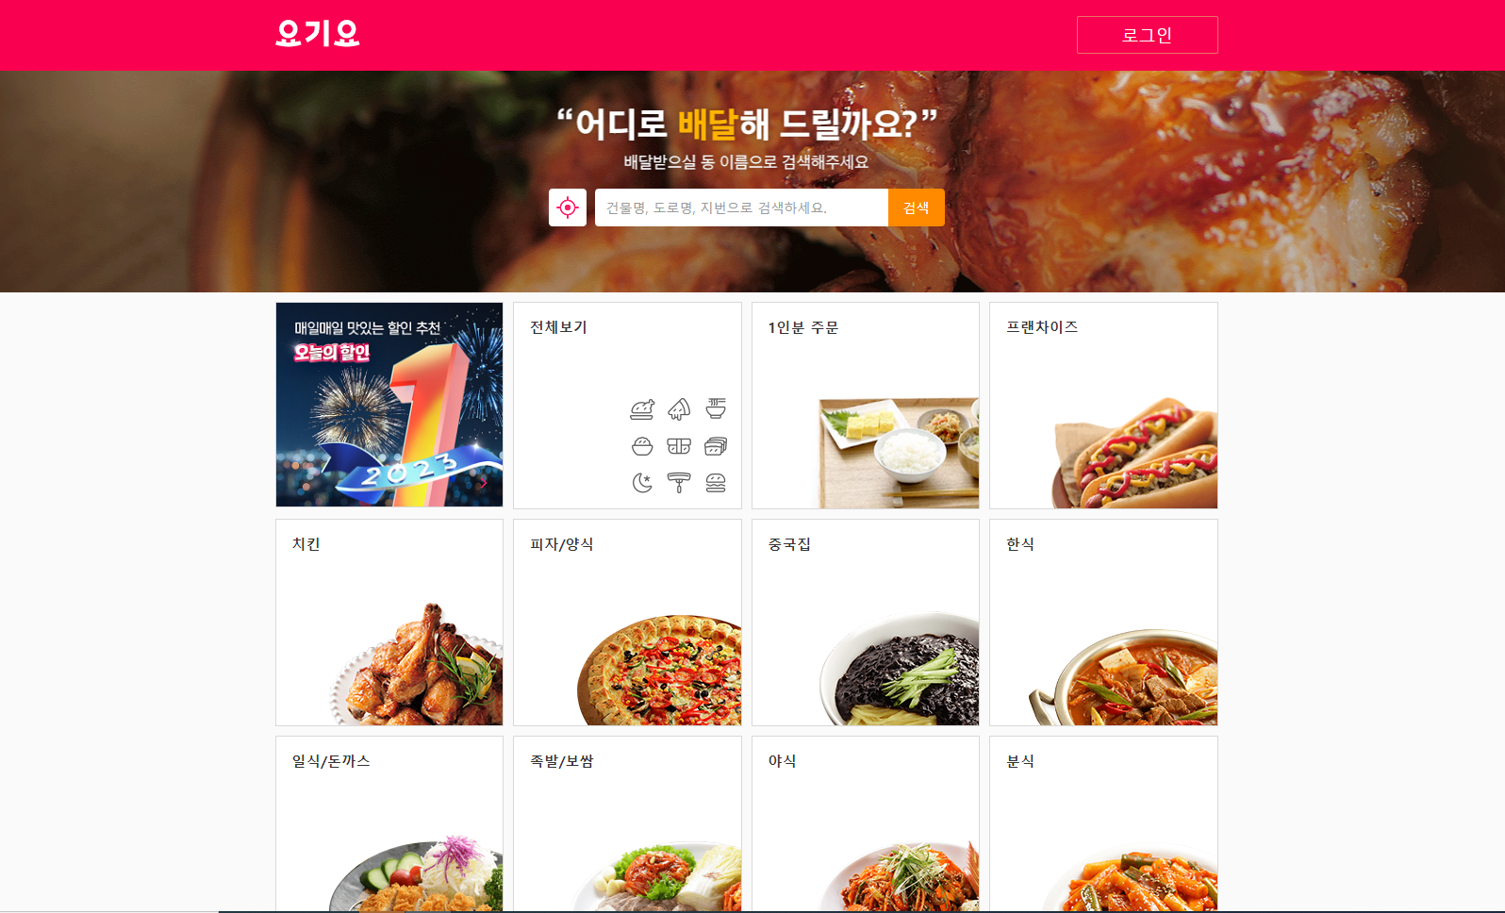
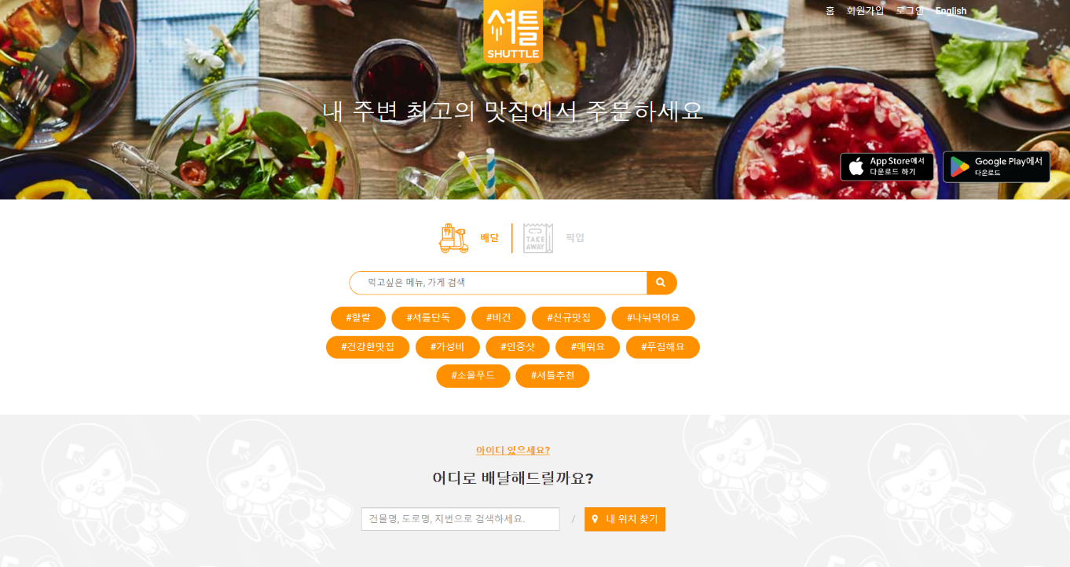
02
# 참고사이트
요기요 : https://www.yogiyo.co.kr/mobile/#/
이셔틀 : https://www.shuttledelivery.co.kr/ko
에 텍스트를 입력하세요
아이콘1의 내용을 입력

Slide 5
03
# 개발환경
OS | Windows 10
WAS | Apache Tomcat 9.0
DBMS | Oracle XE 11 2g
Language | Java Platform8, JSP & Servlet
WEB | MVC model2 MVC 로 개발
Open Source | HTML5, CSS3, JavaScript, cos-22.05, ojdbc6 12.1.0.2, jstl 1.2
Tool | JavaScript jquery-3.6.1.js
Model | Eclipse Java EE IDE
이곳에 텍스트를 입력하세요
아이콘1의 내용을 입력
이곳에 텍스트를 입력하세요
아이콘1의 내용을 입력

Slide 6
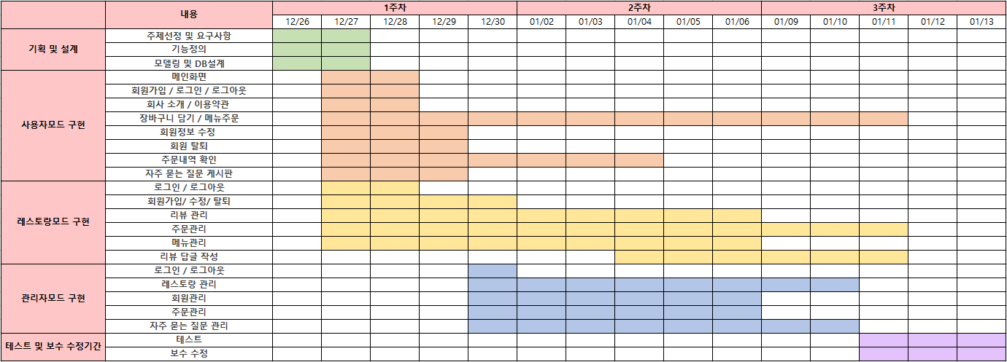
04
# 작업일정
0
이곳에 텍스트를 입력하세요
아이콘1의 내용을 입력
이곳에 텍스트를 입력하세요
아이콘1의 내용을 입력

Slide 7





05
# 사이트맵 (화면 설계)
MAIN
Login / Logout
(아이디/ 비밀번호 찾기)
입점 가게 관리
가게 정보확인
가입 현황 / 입점 승인 및 거부
주문내역 관리
주문 내역 확인
주문 상태 변경
회원 관리
회원 정보 확인
Q&A 관리
Q&A 등록 및 삭제
가게 검색
- 해쉬 / 메뉴 / 카테고리 별 검색
메뉴 확인 및 주문하기
옵션 추가 카트 담기
가게 정보 확인 및 리뷰 확인
배송지 변경 및 배달 옵션 선택
마이페이지
- 주문 내역 상세 확인 및 리뷰 작성
- 회원정보 수정 및 탈퇴
- Q&A 확인
주문 관리
주문 현황 확인
리뷰 관리
리뷰 댓글 관리
(전체답변 / 미답변) 확인
메뉴 관리
메뉴 수정 및 삭제
정보 관리
정보 수정
관리자
사용자
레스토랑

Slide 8
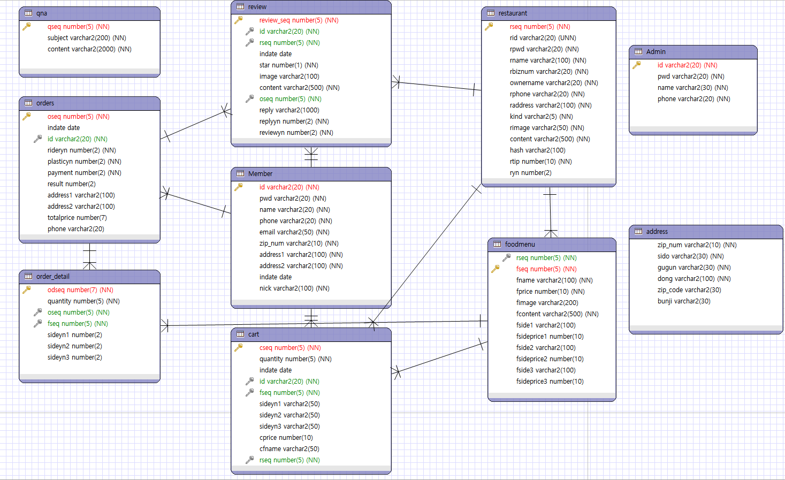
06
# DB설계 (ERDiagram)
0
이곳에 텍스트를 입력하세요
아이콘1의 내용을 입력
이곳에 텍스트를 입력하세요
아이콘1의 내용을 입력

Slide 9
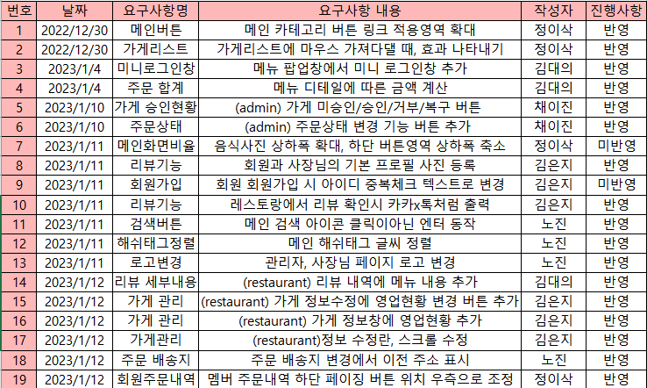
07
# 요구사항 확인
0
이곳에 텍스트를 입력하세요
아이콘1의 내용을 입력
이곳에 텍스트를 입력하세요
아이콘1의 내용을 입력

Slide 10






08
# 유스케이스 다이어그램
0
가게 검색(메뉴명, 가게명, 카테고리)
가게 메뉴 확인
주문 내역 관리
주문 상태 변경
관리자
로그인
입점희망
레스토랑
로그인(아이디/비밀번호 찾기)
입점 레스토랑 관리
승인/퇴출 상태 변경
비회원
고객
관리자
입점신청
카트 담기
주문표 작성
주문
자주묻는질문 관리
등록/수정/삭제
승인/거부
이곳에 텍스트를 입력하세요
아이콘1의 내용을 입력
회원가입
진행중인 주문내역
전체 주문내역
주문상태확인/변경 (주문확인중>배달중>배달완료)
레스토랑 로그인
(아이디/비밀번호 찾기)
회원정보수정
회원탈퇴
회원
고객
리뷰작성 및 거래종결
입점 레스토랑
이곳에 텍스트를 입력하세요
아이콘1의 내용을 입력
개인정보처리방침
이용약관
자주 묻는 질문
메뉴 조회
메뉴등록, 수정, 삭제
리뷰 확인
리뷰 답글 작성
공통사항
레스토랑 정보 조회/수정

Slide 11
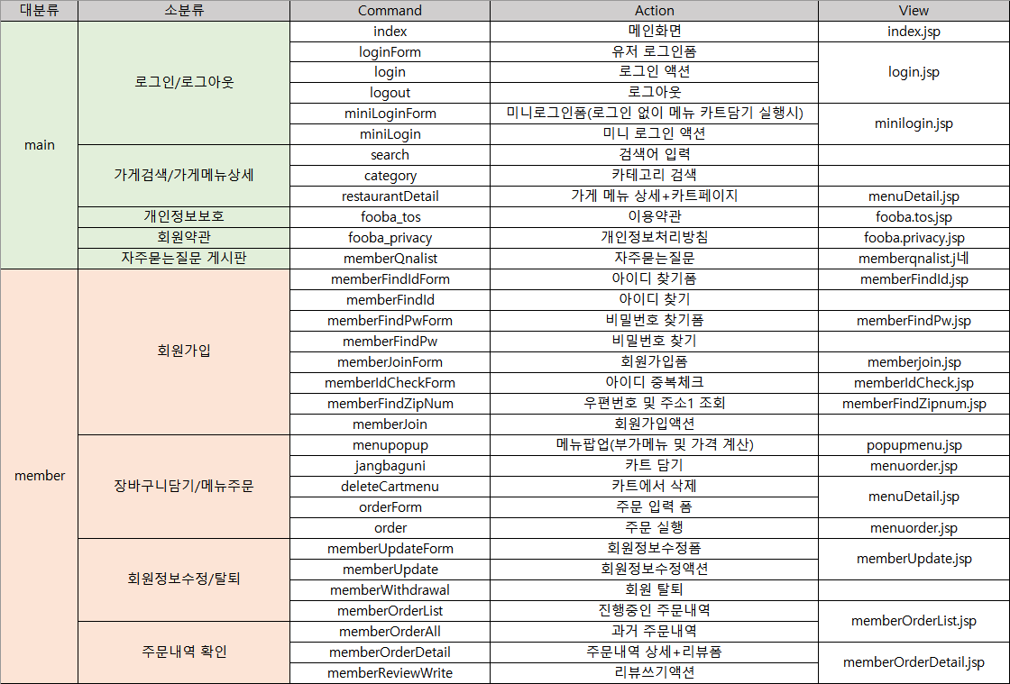
09-1
# 기능정의 – 메인 및 사용자

Slide 12
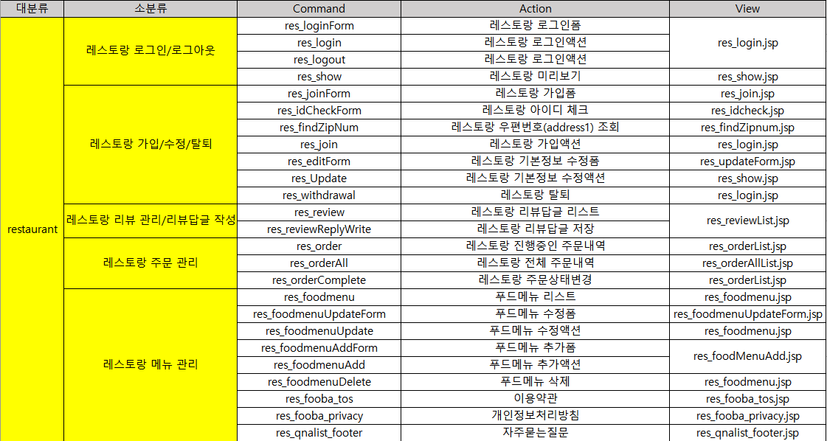
09-2
# 기능정의 – 레스토랑
이곳에 텍스트를 입력하세요
아이콘1의 내용을 입력
이곳에 텍스트를 입력하세요
아이콘1의 내용을 입력

Slide 13
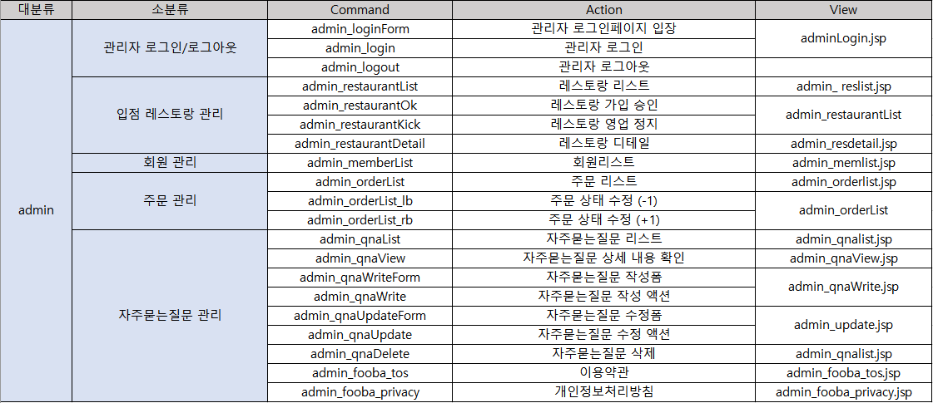
09-3
# 기능정의 – 관리자
이곳에 텍스트를 입력하세요
아이콘1의 내용을 입력
이곳에 텍스트를 입력하세요
아이콘1의 내용을 입력

Slide 14
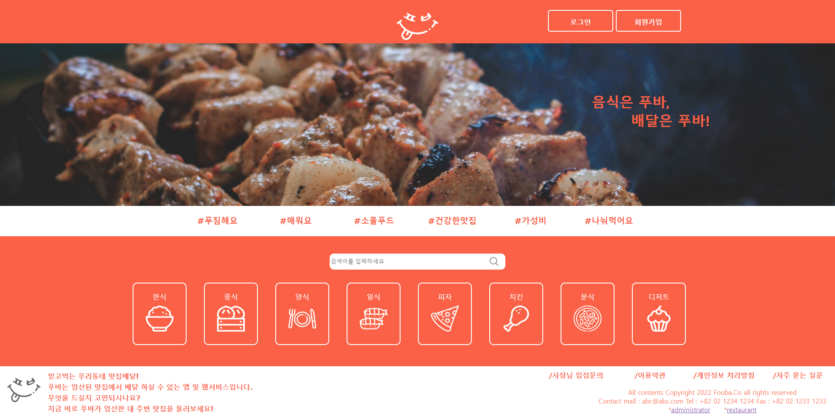
10-1
# Main 페이지 소개

Slide 15
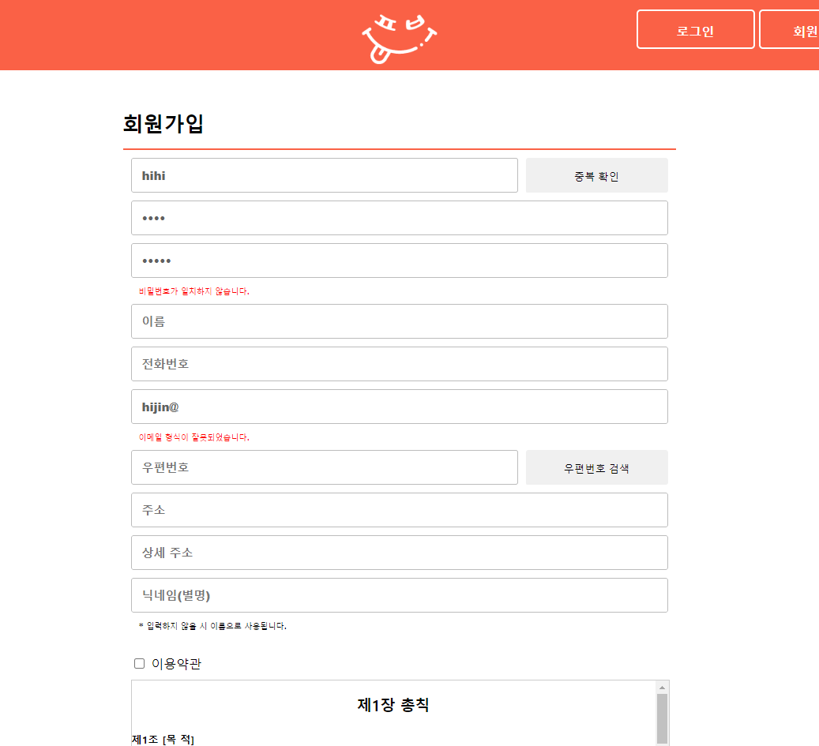
10-2
# Member 페이지 소개 – 회원가입
이곳에 텍스트를 입력하세요
아이콘1의 내용을 입력
이곳에 텍스트를 입력하세요
아이콘1의 내용을 입력

Slide 16
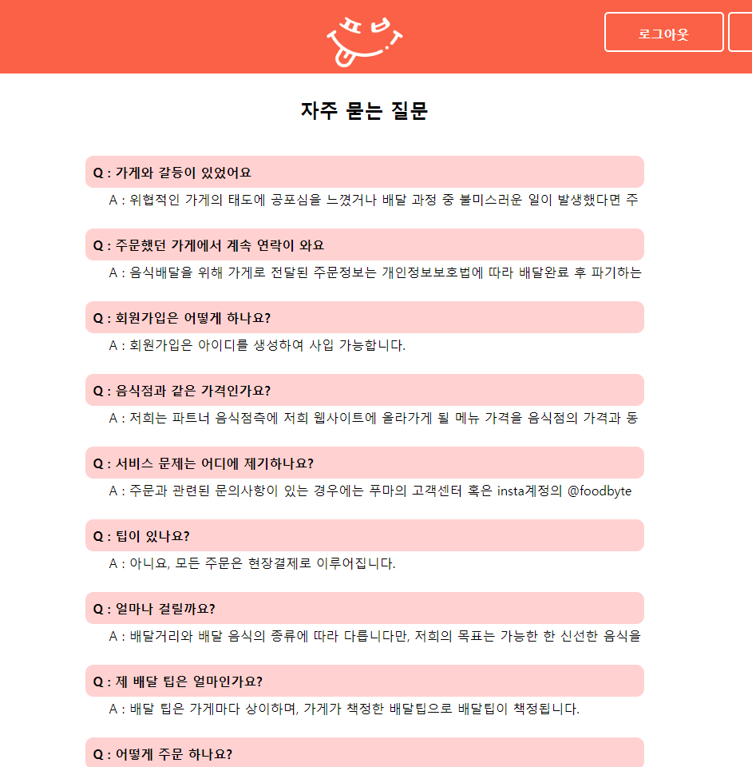
10-3
# Member 페이지 소개 – Q&A (자주 묻는 질문)
이곳에 텍스트를 입력하세요
아이콘1의 내용을 입력
이곳에 텍스트를 입력하세요
아이콘1의 내용을 입력

Slide 17
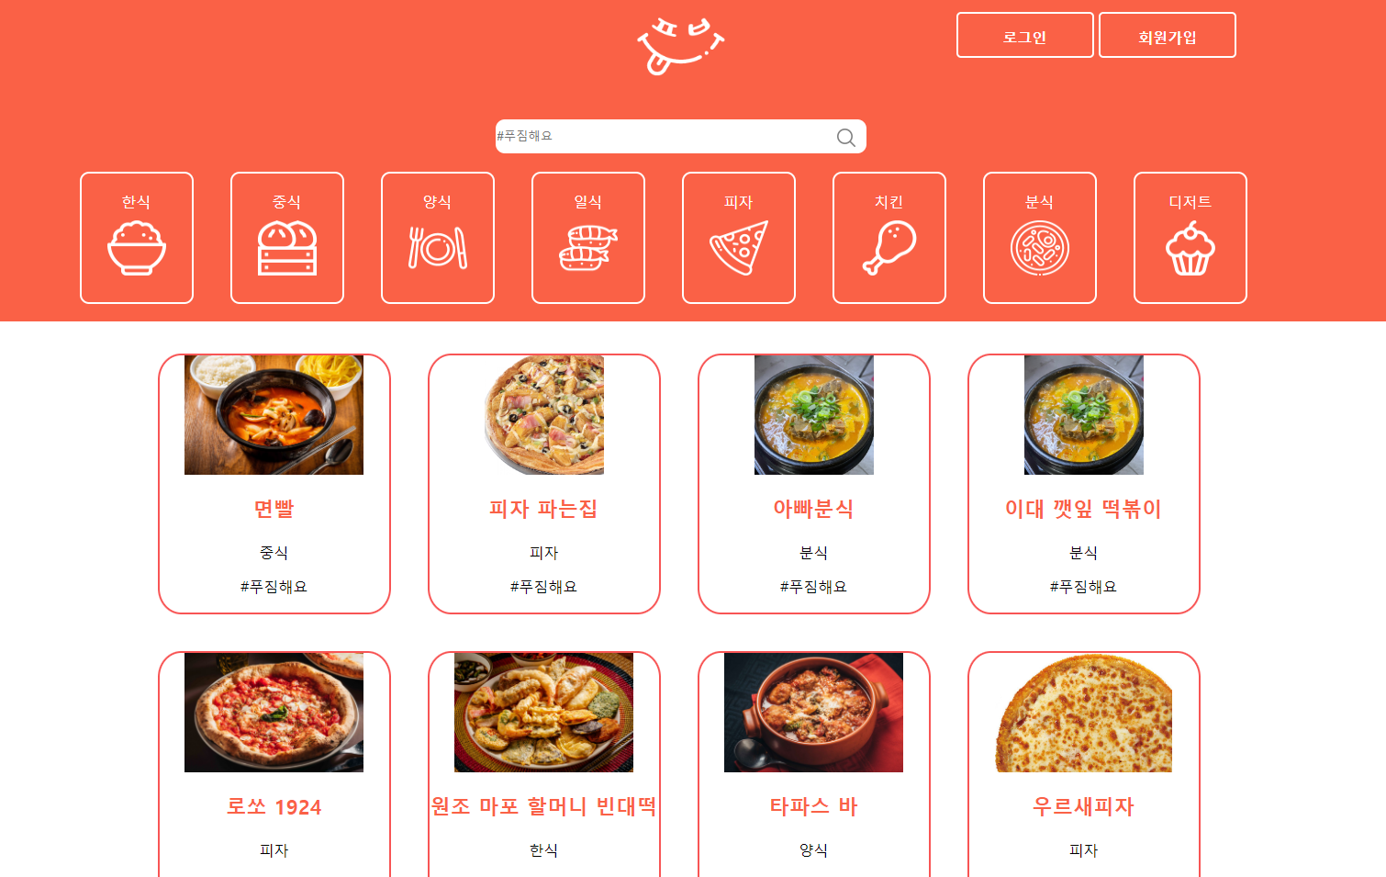
10-4
# Member 페이지 소개 – 메뉴
이곳에 텍스트를 입력하세요
아이콘1의 내용을 입력
이곳에 텍스트를 입력하세요
아이콘1의 내용을 입력

Slide 18
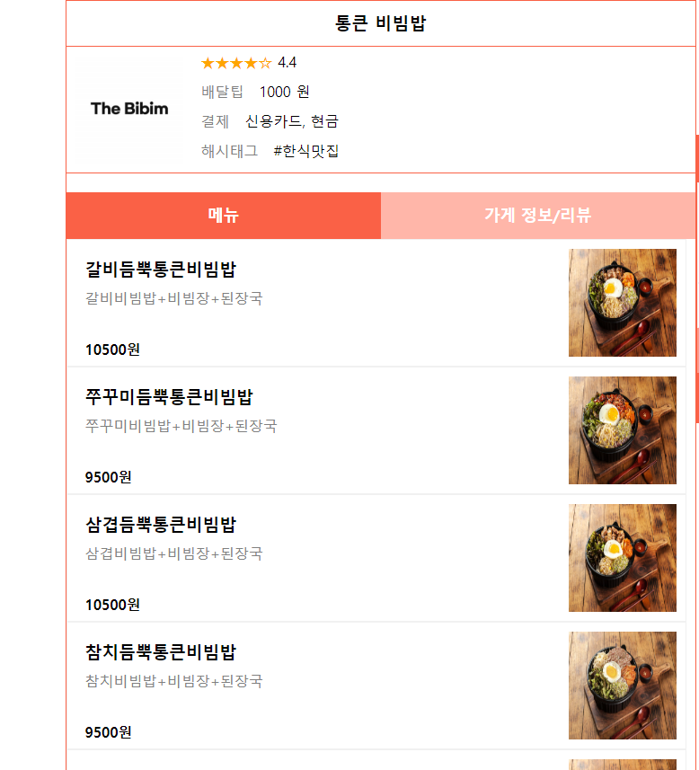
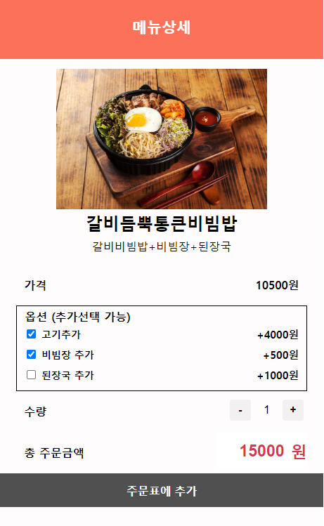
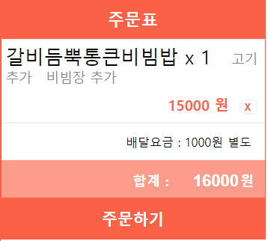
10-5
# Member 페이지 소개 – 카트 담기
이곳에 텍스트를 입력하세요
아이콘1의 내용을 입력
이곳에 텍스트를 입력하세요
아이콘1의 내용을 입력

Slide 19
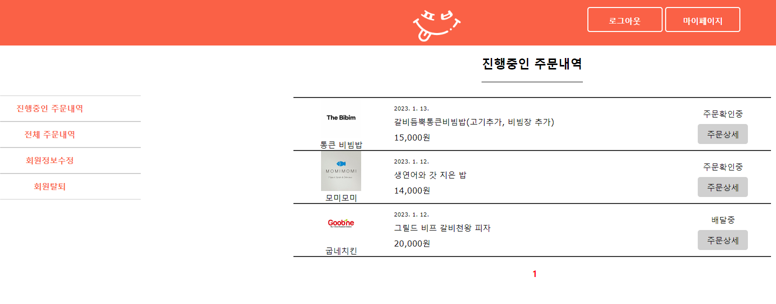
10-6
# Member 페이지 소개 – 마이페이지
이곳에 텍스트를 입력하세요
아이콘1의 내용을 입력
이곳에 텍스트를 입력하세요
아이콘1의 내용을 입력

Slide 20
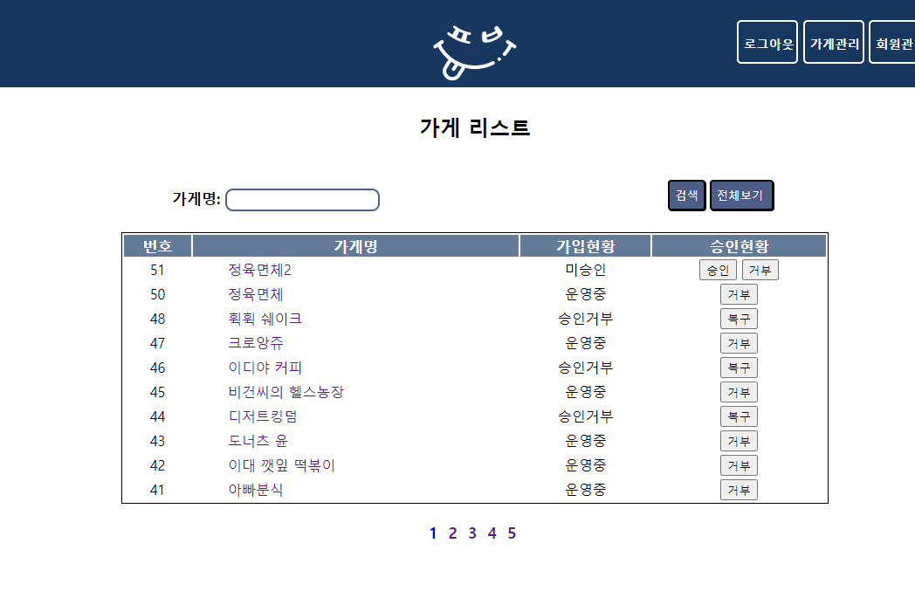
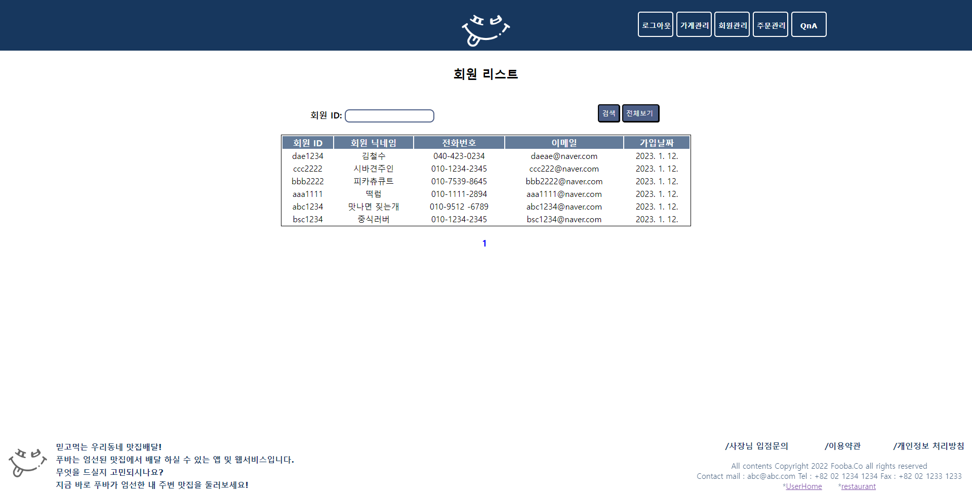
10-7
# Admin 페이지 소개 – 가게, 회원리스트
이곳에 텍스트를 입력하세요
아이콘1의 내용을 입력
이곳에 텍스트를 입력하세요
아이콘1의 내용을 입력

Slide 21
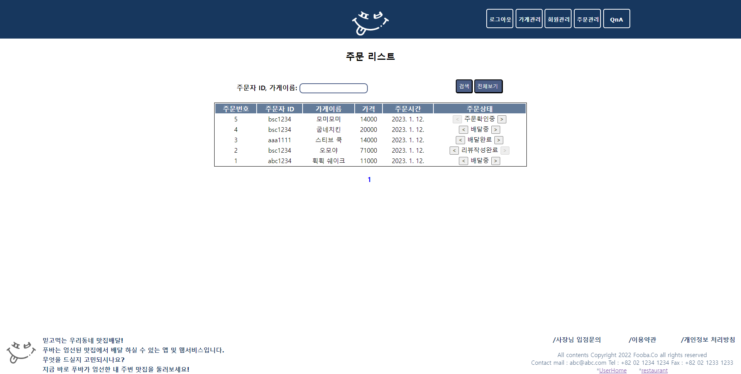
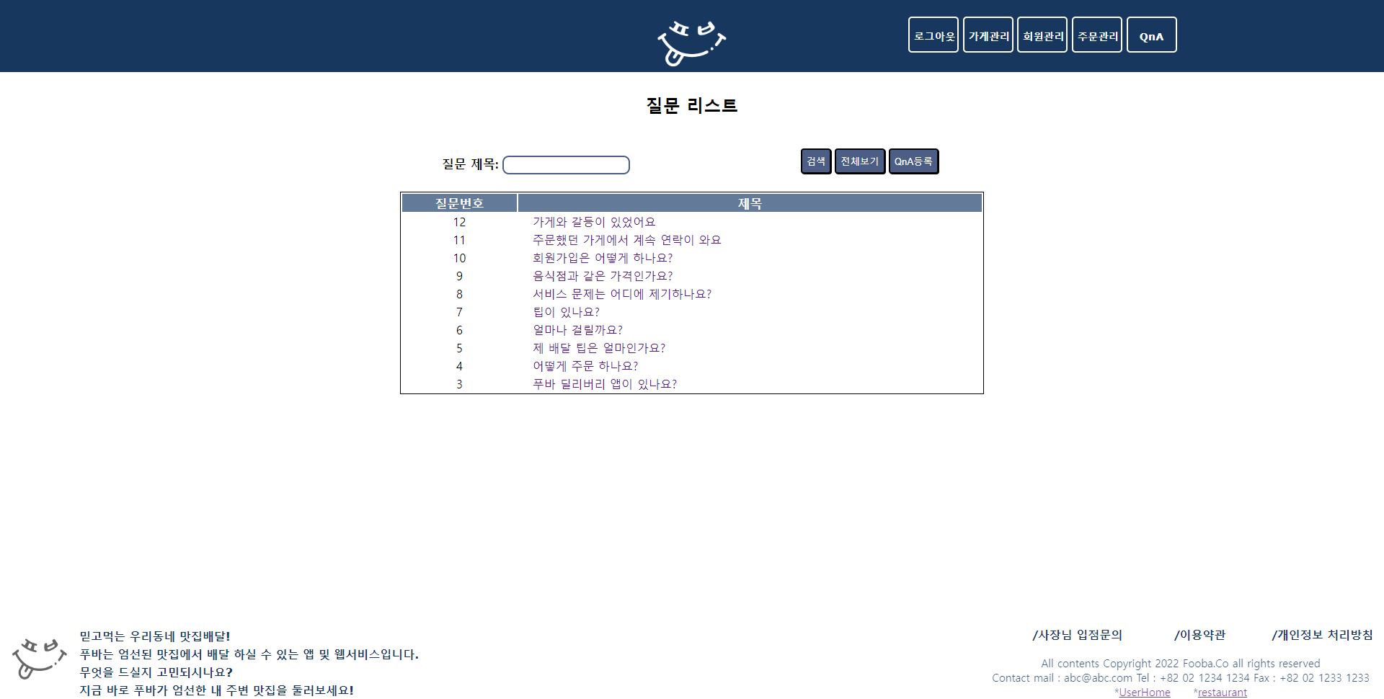
10-8
# Admin 페이지 소개 – 주문, Q&A리스트
이곳에 텍스트를 입력하세요
아이콘1의 내용을 입력
이곳에 텍스트를 입력하세요
아이콘1의 내용을 입력

Slide 22
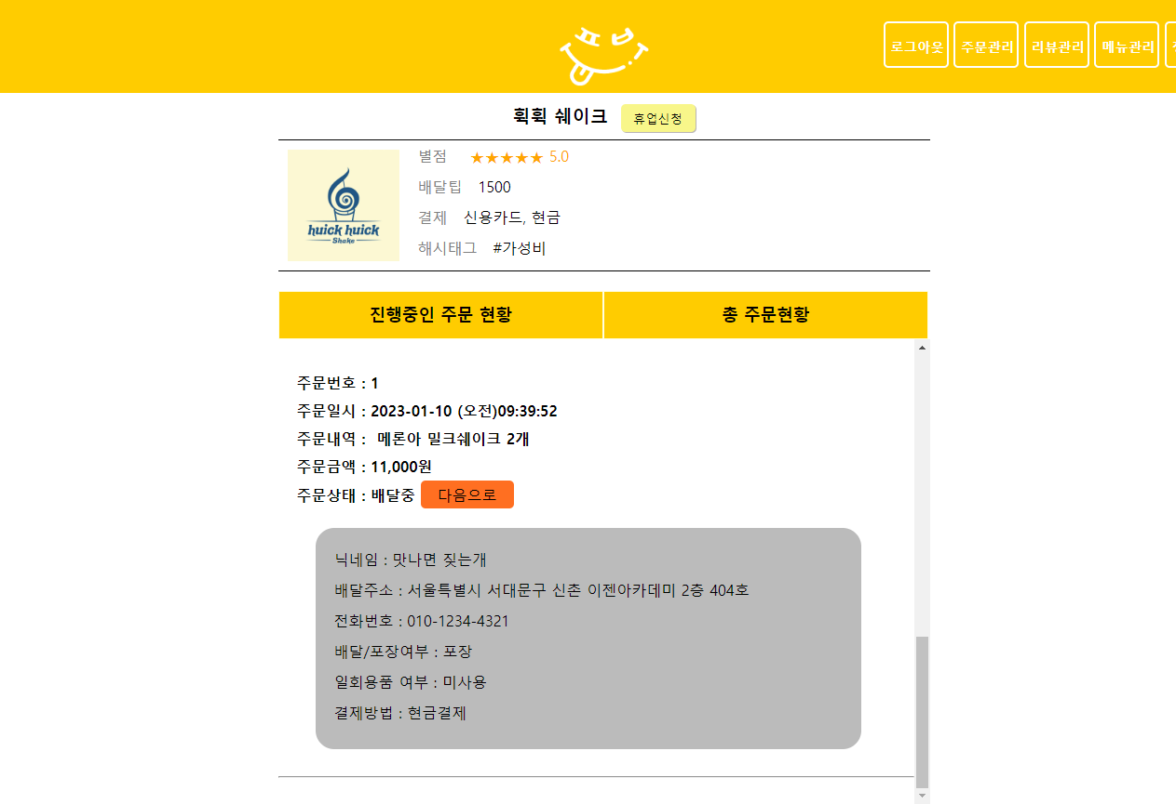
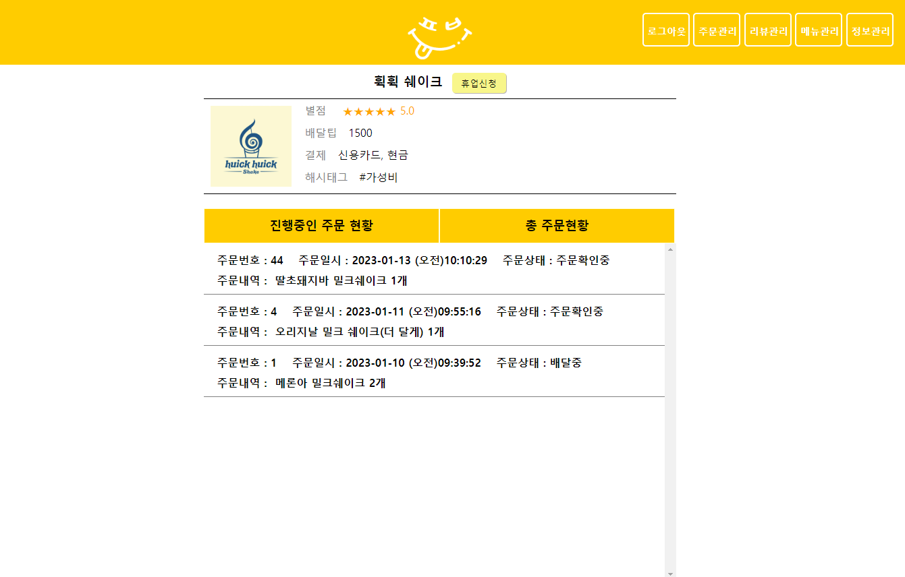
10-9
# Restaurant 페이지 소개 – 주문관리
이곳에 텍스트를 입력하세요
아이콘1의 내용을 입력
이곳에 텍스트를 입력하세요
아이콘1의 내용을 입력

Slide 23
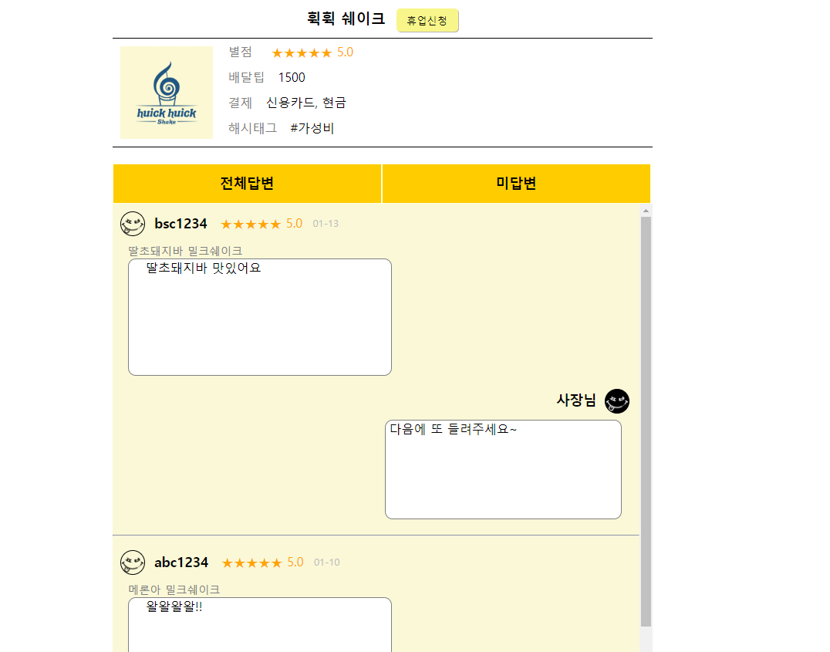
10-10
# Restaurant 페이지 소개 – 리뷰관리
이곳에 텍스트를 입력하세요
아이콘1의 내용을 입력
이곳에 텍스트를 입력하세요
아이콘1의 내용을 입력

Slide 24
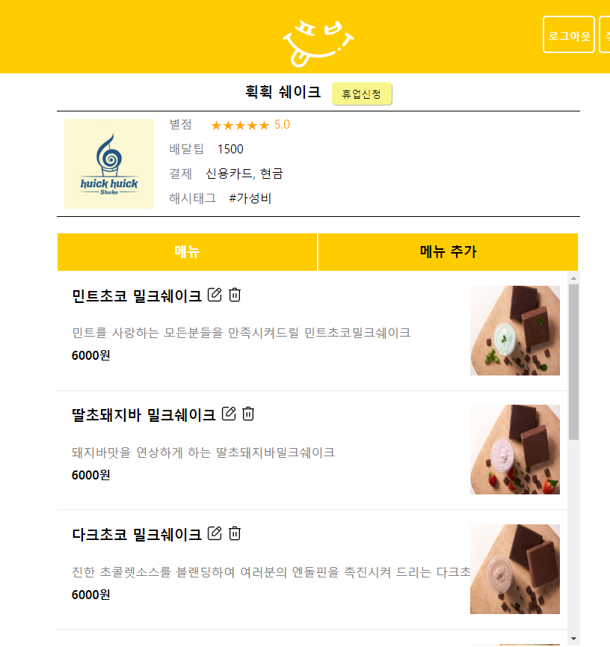
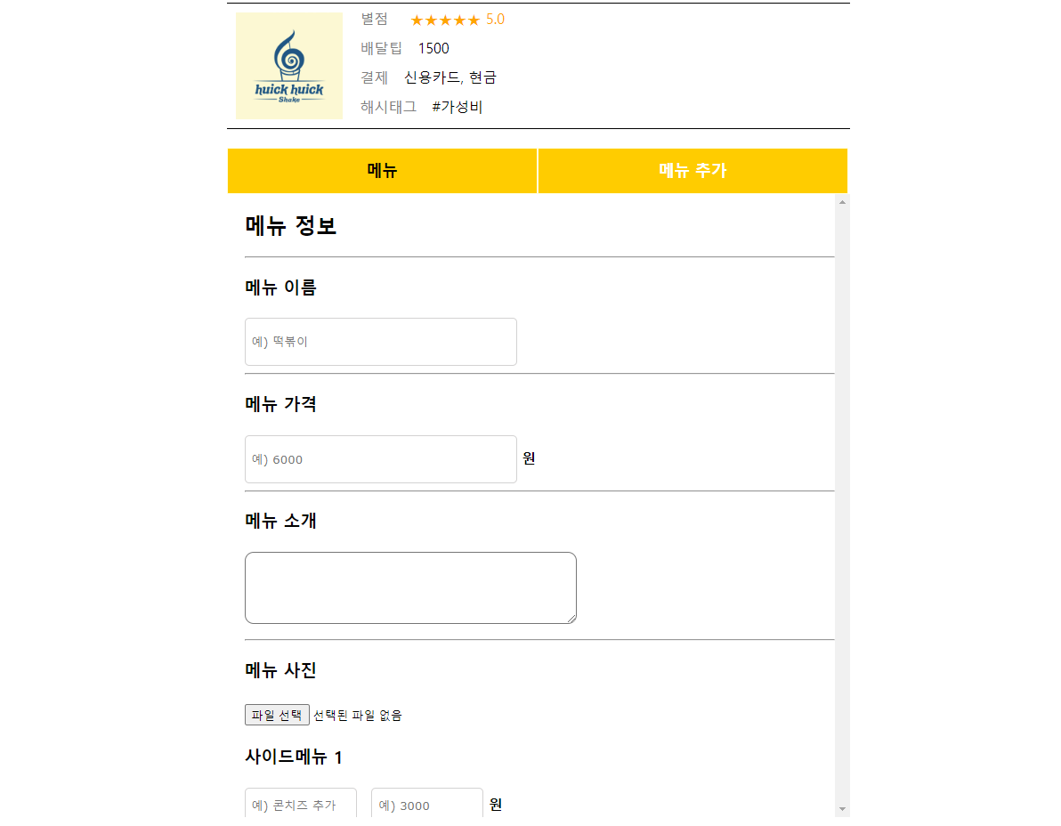
10-11
# Restaurant 페이지 소개 – 메뉴리스트
이곳에 텍스트를 입력하세요
아이콘1의 내용을 입력
이곳에 텍스트를 입력하세요
아이콘1의 내용을 입력

Slide 25
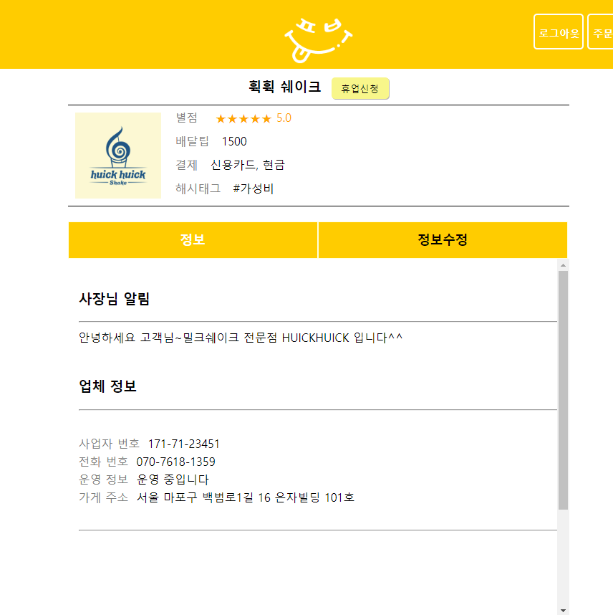
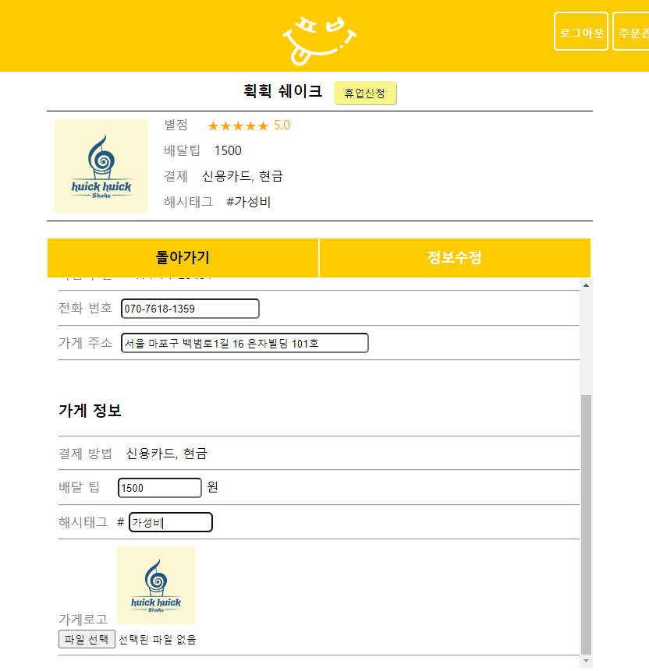
10-12
# Restaurant 페이지 소개 – 정보관리
이곳에 텍스트를 입력하세요
아이콘1의 내용을 입력
이곳에 텍스트를 입력하세요
아이콘1의 내용을 입력

Slide 26
감사합니다

